Slide 1
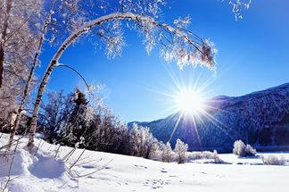
Исәнмесез! Хәерле көн!

Slide 2


Сүзләр...
Сүзләр дә нәкъ кешеләр кебек,
Аларның да шул, була төрлесе.
Яхшы, яман, гайбәт, гаделләре,
Тәмле сүзләр. Була төрткелесе.
Сүз белән яралап та була,
Сүз белән була дәвалап.
Бер сүз җитә юкка чыгарырга,
Телеңдәген әйт, син, гел уйлап!
Гөлүсә Денисова
1

Slide 3

Лексика - телнең сүзлек составы
Лексикология – телнең сүзлек составын өйрәнә торган фән

Slide 4

Дәреснең темасы :
Лексика бүлеген кабатлау һәм ныгыту
Дәреснең максаты:
Лексика бүлегендә
өйрәнгән белем һәм
күнекмәләрне ныгыту

Slide 5

ТЕЛНЕҢ СҮЗЛЕК СОСТАВЫ
Кулланылыш дәрәҗәсе ягыннан:
-актив сүзләр
-пассив сүзләр
Кулланылыш өлкәсе ягыннан:
-гомумхалык сүзләре
-кулланылышы чикләнгән сүзләр
Килеп чыгышы ягыннан:
-татар теленең үз сүзләре
-алынмалар

Slide 6

ПАРЛАРДА ЭШ
LearningApps.org
(Электрон белем бирү сайты)
Бирем: Лексикологик терминнарны
табыгыз!

Slide 7

ТИКШЕРӘБЕЗ
Лексикология - телнең сүзлек составын өйрәнә торган фән.
Алынмалар-рус һәм башка телләрдән кергән сүзләр .
Неологизмнар - яңа сүзләр.
Антонимнар - капма- каршы мәгънә белдергән сүзләр.
Актив - көндәлек тормышта еш кулланыла торган сүзләр
Искергән - кулланылыштан төшеп калган сүзләр.

Slide 8

САЙЛАП ЯЗ
Угыл, куцат, рәсем,диск,китап, ксерокс, айбагар, берлән, өстәл, инвестор, мөгаллим, җегет, кәҗә, җанатар, әпәй, гакыл .
1нче төркем - диалекталь сүзләрне;
2 нче төркем - алынмаларны;
3 нче төркем - неологизнарны;
4 нче төркем - искергән сүзләрне .

Slide 9

ТИКШЕРӘБЕЗ
Искергән сүзләр: угыл, берлән,мөгаллим , гакыл.
Диалекталь сүзләр : куцат, айбагар, җегет, әпәй.
Алынма сүзләр: рәсем, китап, өстәл , кәҗә.
Яңа сүзләр : диск, ксерокс,инвестор , җанатар.

Slide 10


ФИЗКУЛЬТМИНУТКА
Басабыз-утырабыз, басабыз.
Уңга карыйбыз - сулга карыйбыз, уңга карыйбыз - сулга карыйбыз.
Өскә карыйбыз - аска карыйбыз, өскә карыйбыз - аска карыйбыз.
Җилкәләрне күтәрәбез – төшерәбез, күтәрәбез – төшерәбез.
Урыннарга утырабыз.

Slide 11

ТӨРКЕМНӘРДӘ ЭШ
Алгоритм :
1.Терминны билгеләгез.
2.Билгеләмәсен искә төшерегез.
3.Рәсем буенча мисаллар китерегез.
4.Җөмлә төзеп языгыз.

Slide 12


ӨЙ ЭШЕ
Беренче дәрәҗә - 114 нче бит , 237 нче күнегү;
Икенче дәрәҗә - антонимнар кергән мәкальләр язып килергә;
Өченче дәрәҗә - “Кышкы матурлык темасына кечкенә хикәя төзергә.

Slide 13
ТЕСТ
1.Телнең сүзлек байлыгы ?
А.Лексикография
Б.Лексика
В.Неологизм.
2.”Авызга су кабу “фразеологик әйтелмәнең мәгънәсе.
А.Су эчү
Б.Ялганлау
В.Дәшмәү

Slide 14
3.Кизү сүзенең бүгенге көндәге атамасы?
А.Дежур
Б.Санитар
В.Укучы
4. Капма-каршы мәгънәле сүзләр?
А.Синонимнар
Б.Омонимнар
В. Антонимнар

Slide 15
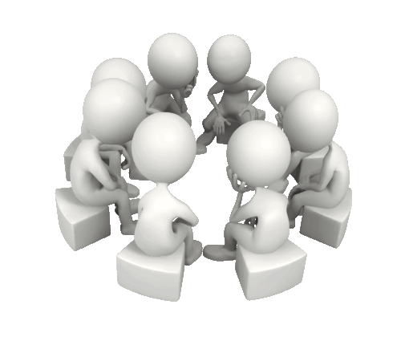
РЕФЛЕКСИЯ
Мин бүген нәрсә белдем ....

Slide 16
Сау булыгыз!
Игътибарыгыз өчен рәхмәт.

